Slide 1
IV. Vlast I moć u srednjovjekovnoj hrvatskoj
5. ISTRA
Izborna tema

Slide 2
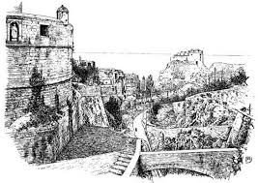
Tomislav Raukar, Hrvatsko srednjovjekovlje (Zagreb: Školska knjiga, 1997.), 137.

Slide 3
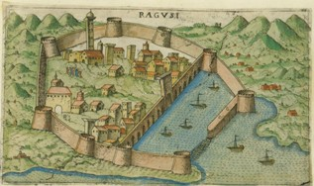
PRVA STOLJEĆA DUBROVNIKA
predaja govori kako su Dubrovnik u 7. st. osnovale izbjeglice iz grada Cavtata (Epidaura)
ostaci građevina pokazuju da je tu i prije postojalo gradsko naselje - Ragusium

Slide 4
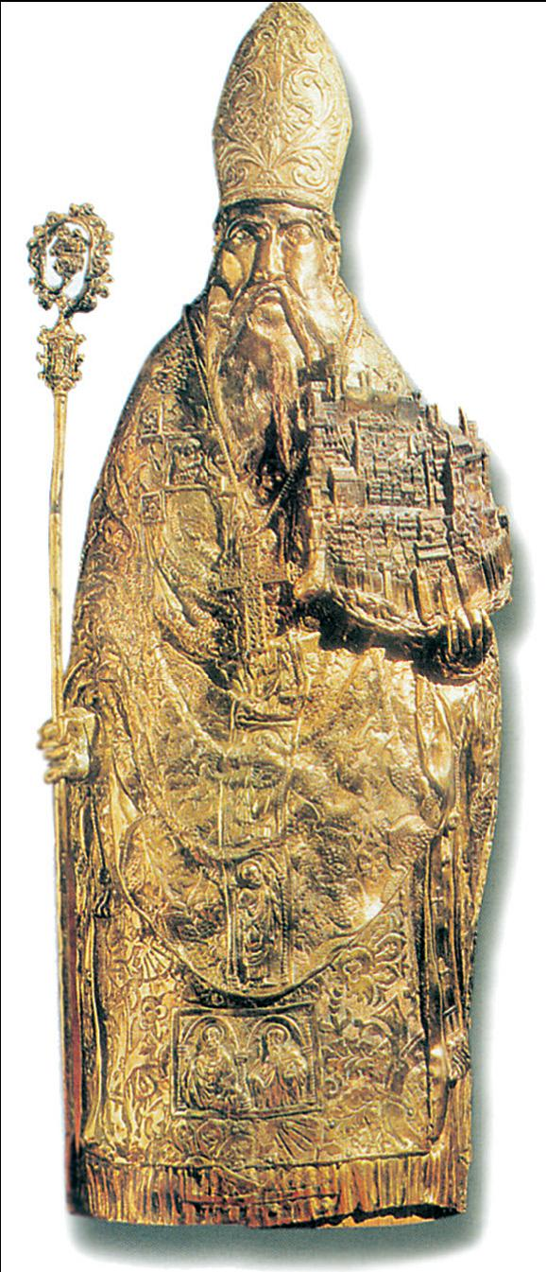
Sv. Vlaho se kao zaštitnik Dubrovnika slavi od X. stoljeća kada je, prema legendi, pomogao gradu da se spasi od napada Venecije

Slide 5
u počecima grad priznaje vrhovnu vlast Bizanta
u 12. st. Dubrovnik je izgrađena komuna

Slide 6
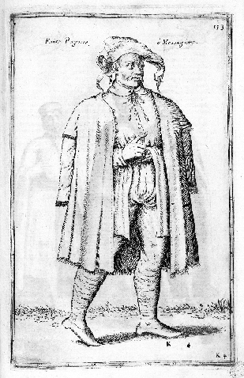
stanovnici grada samostalno sklapaju poslove i ugovore s talijanskim gradovima i s vladarima u zaleđu

Slide 7
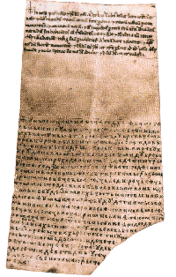
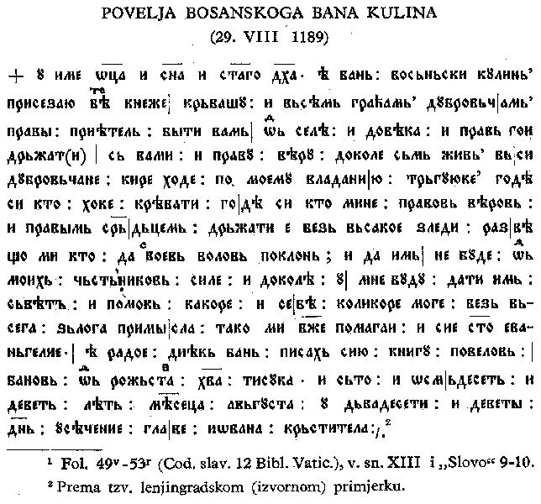
poznat je ugovor s bosanskim banom Kulinom iz 1189.
njime su Dubrovčani dobili punu slobodu trgovanja u Bosni, bez plaćanja poreza

Slide 8
usporavanje razvoja uslijedilo je početkom 13. st. kada je grad došao pod vlast Venecije

Slide 9
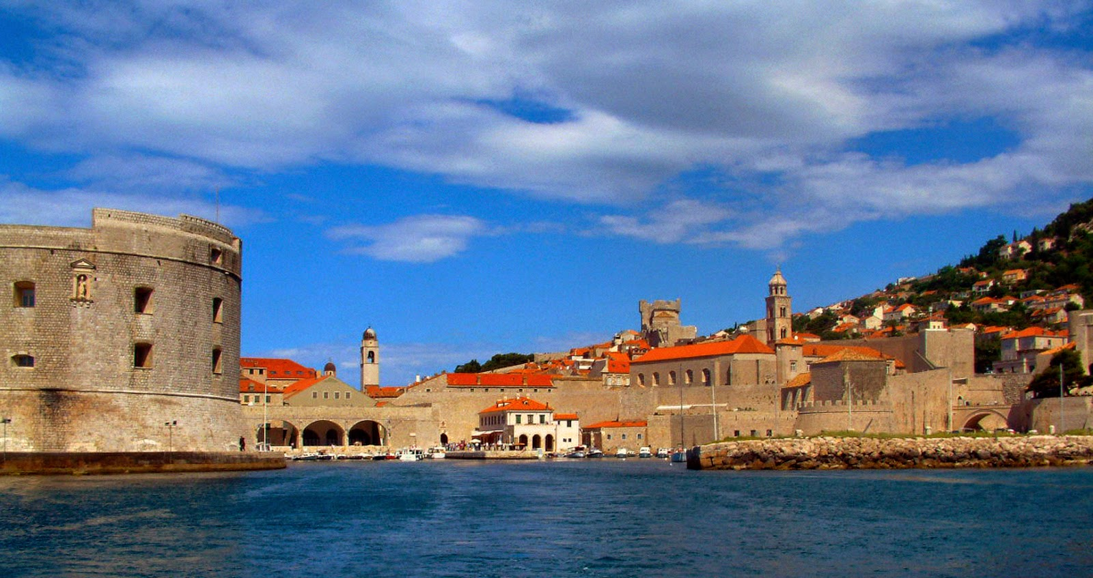
DUBROVAČKA REPUBLIKA
nakon Zadarskog mira 1358. Dubrovnik priznao vrhovnu vlast Ludovika I.
započinje njegov uspon
samostalno vode unutarnje poslove
ima vojnu zaštitu

Slide 10
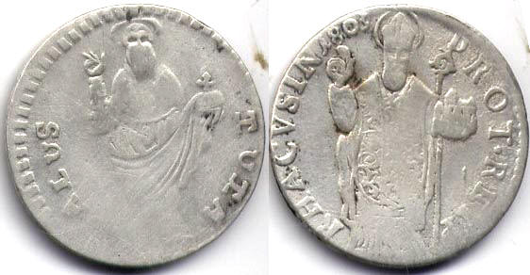
sasvim samostalan razvoj omogućuje:
samostalno biranje gradskog kneza
otvaranje predstavništva u stranim zemljama
vođenje samostalne vanjske politike

Slide 11
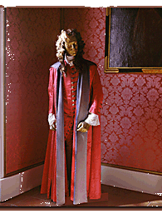
od sredine 15. st. Dubrovnik se naziva republikom
vlast bila u rukama plemićkih obitelji – vlastele

Slide 12
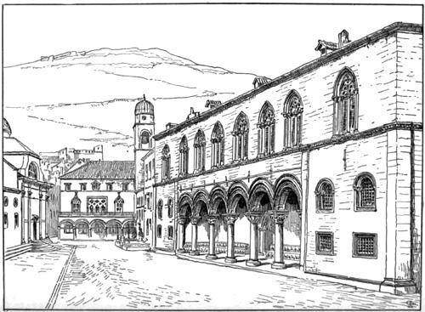
glavni organ državne vlasti je Veliko vijeće, a čine ga vlastela
Knežev dvor – sjedište kneza; tu se sastaje Veliko i Malo vijeće

Slide 13
Postanak i razvoj Dubrovačke Republike
1333. godina stjecanja pojedinih područja
1500. godina gubitka pojedinih područja
dubrovačko izvangradsko područje

Slide 14
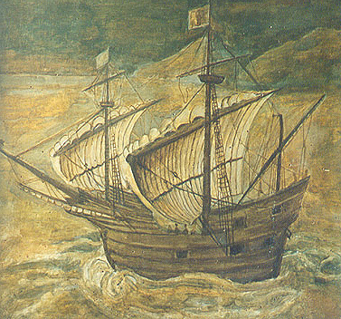
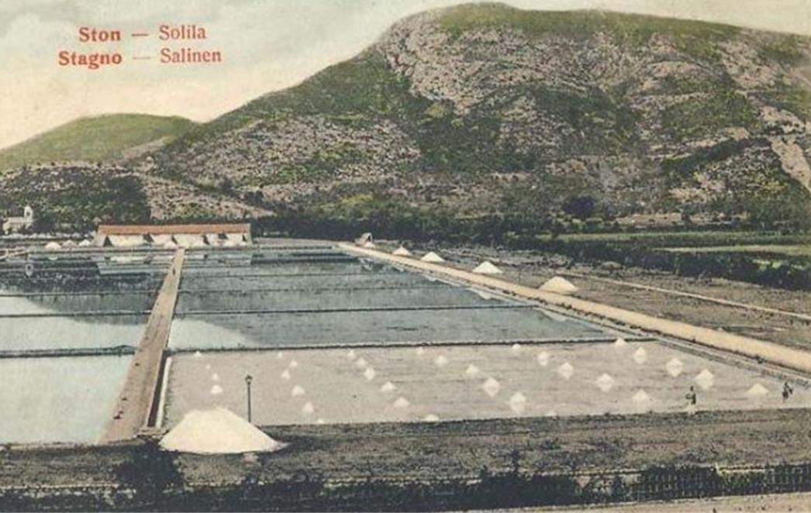
TRGOVINA DUBROVAČKE REPUBLIKE
trgovina - najvažnija gospodarska aktivnost Dubrovačke Republike
pomorska trgovina
kopnena trgovina
oslobađanjem od mletačke vlasti dubrovačka trgovačka flota postaje jedna od najmoćnijih na Sredozemlju
Bosna i Srbija, 12.st.
izvozi sol, a uvozi rude
Solana u Stonu

Slide 15
Dubrovnik je vještom diplomacijom
od pape dobio dozvolu za trgovinu s islamskim zemljama, kao jedina kršćanska zemlja
zadržao svoju slobodu i slobodnu trgovinu po Osmanlijskom Carstvu
imao otvorene i sve sredozemne luke u španjolskoj vlasti kao i trgovinu na Atlantiku

Slide 16
Dubrovačka trgovina na Sredozemlju

Slide 17
Ponovimo naučeno
DUBROVNIK
7.st.? - Ragusium – komuna od 12.st. – trgovački ugovori – 1189. s bosanskim banom Kulinom
Bizant do 13.st.
Venecija od početka 13.st. do 1358.g.
Ludovik I. nakon 1358.g.
Dubrovačka Republika od sredine 15.st.
VLAST NAD DUBROVNIKOM
trgovina sa zelađem
pomorska trgovina
TEMELJ MOĆI

Slide 18
ZAPIŠIMO
DUBROVNIK
Ragusium
vlast Bizanta (VII. - XIII. st.)
mletačka vlast (XIII. st. - 1358.)
vlast hrvatsko-ugarskih kraljeva (od 1358.)
Dubrovačka Republika (sredina XV. stoljeća)
na vlasti najuglednije plemićke obitelji (vlastela) → Veliko vijeće – knez
razvijena kopnena trgovina sa zaleđem te pomorska trgovina (15.st.)
jedna od najmoćnijih trgovačkih flota u Sredozemlju
vješti diplomati (dobri odnosi s Turcima i Španjolskom)

